Slide 1
창업캠프 및
창업 강좌 참여 이력
응용소프트웨어공학과
황진주 (20193148)

Slide 2
10.01 ~ 10.02
경주
창업캠프

Slide 3
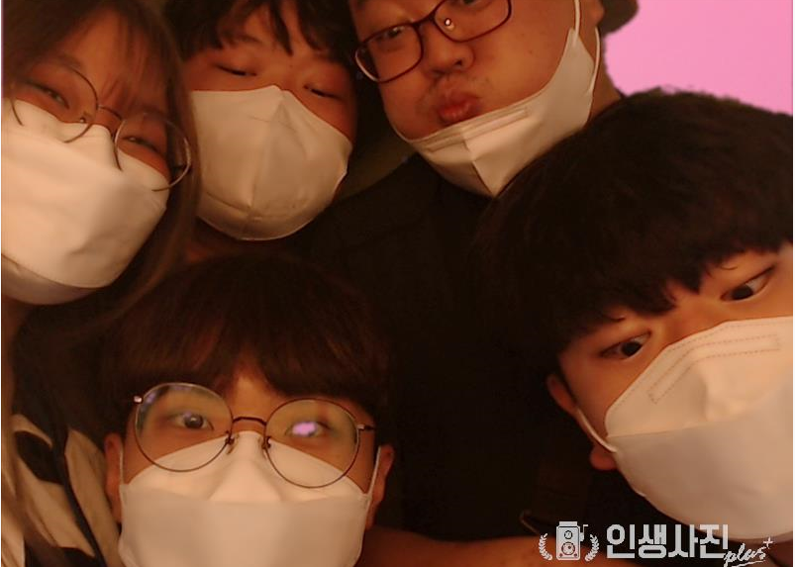
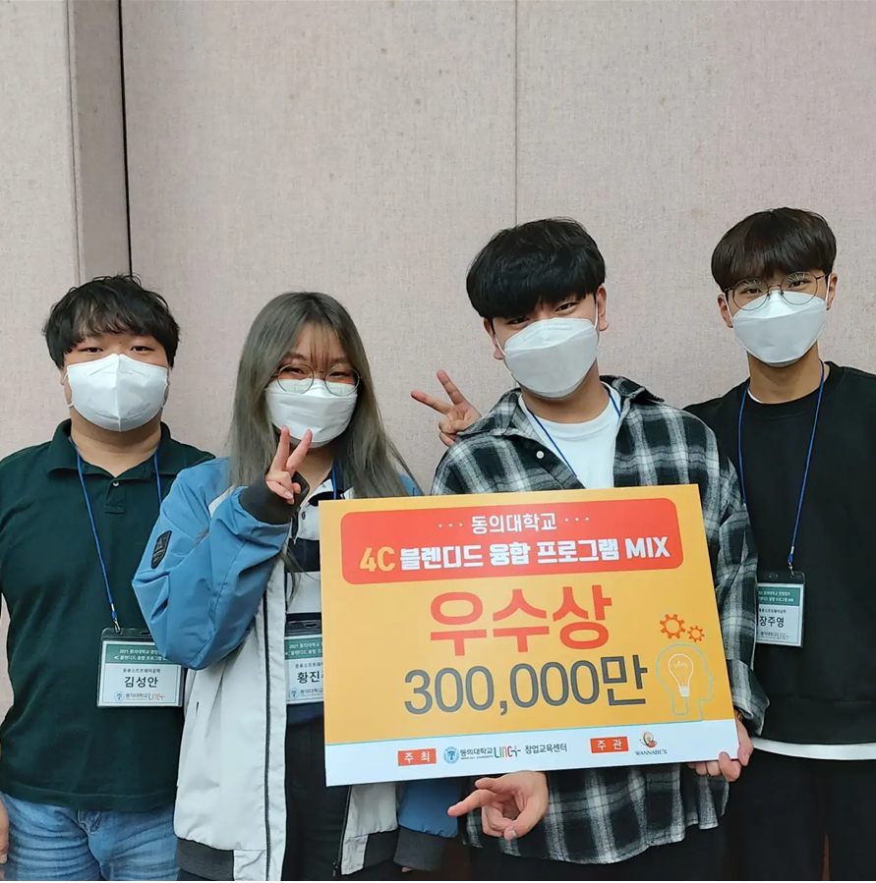
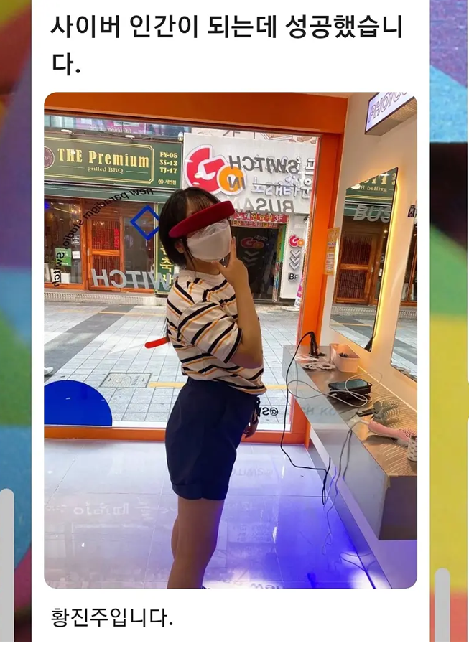
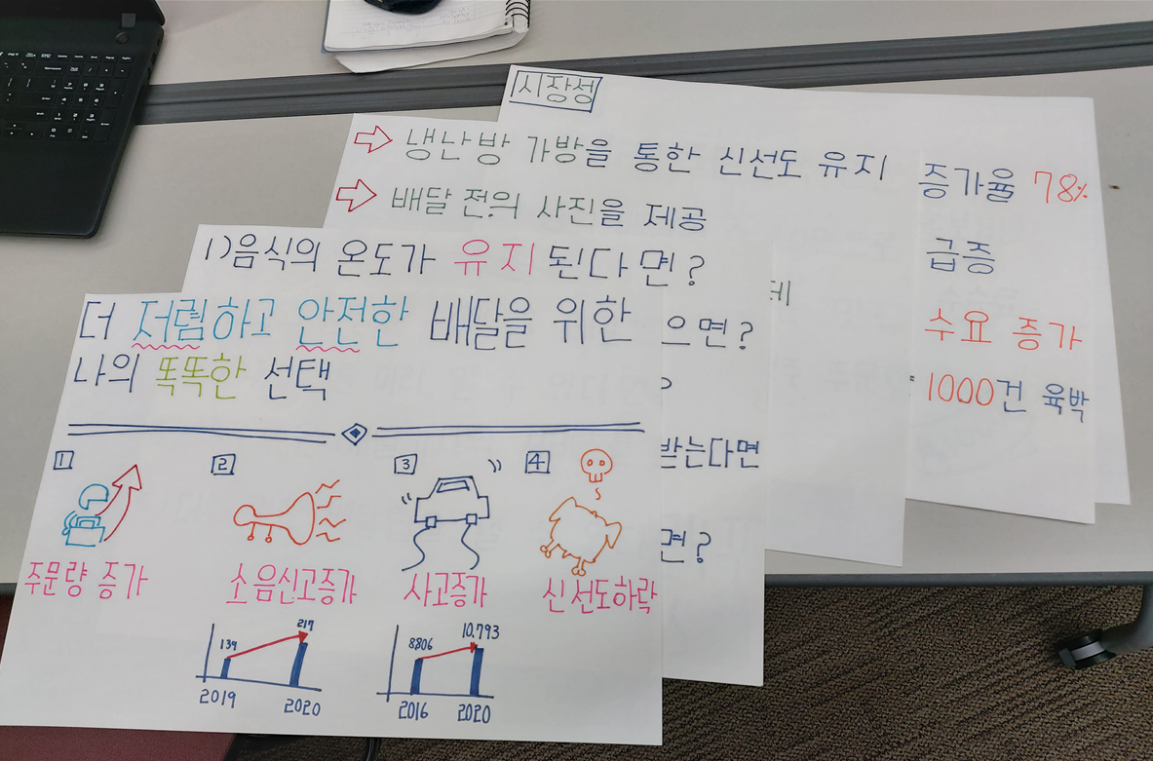
경주창업캠프
(10.01 ~ 10.02)

Slide 4
11.05 ~ 11.06
통영
취업 Job Go 캠프

Slide 5
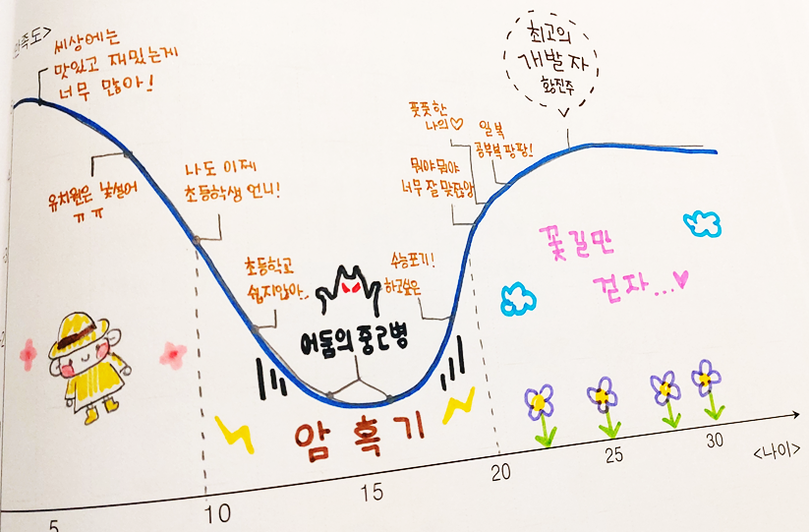
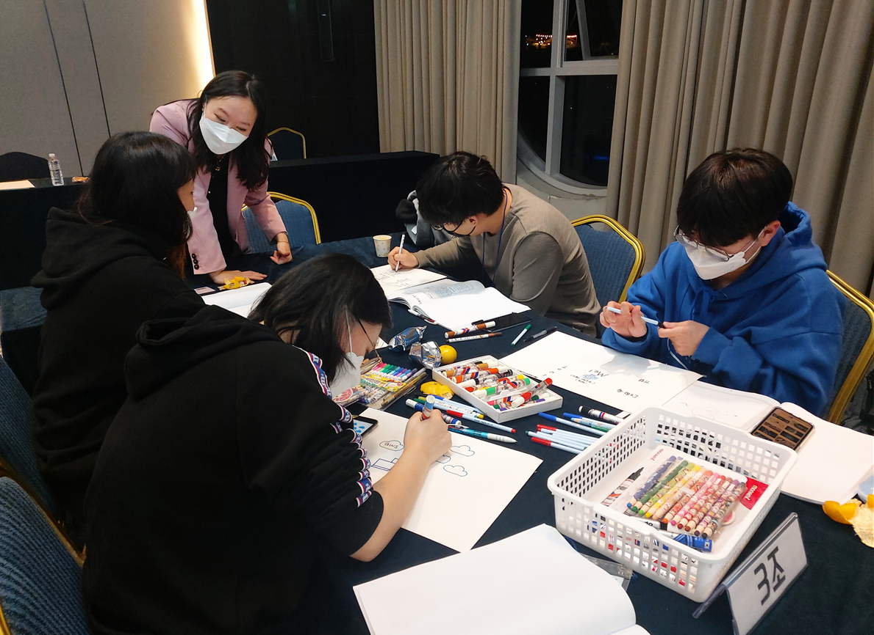
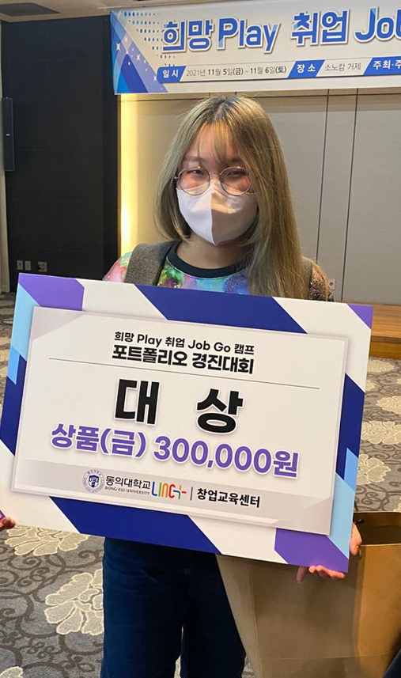
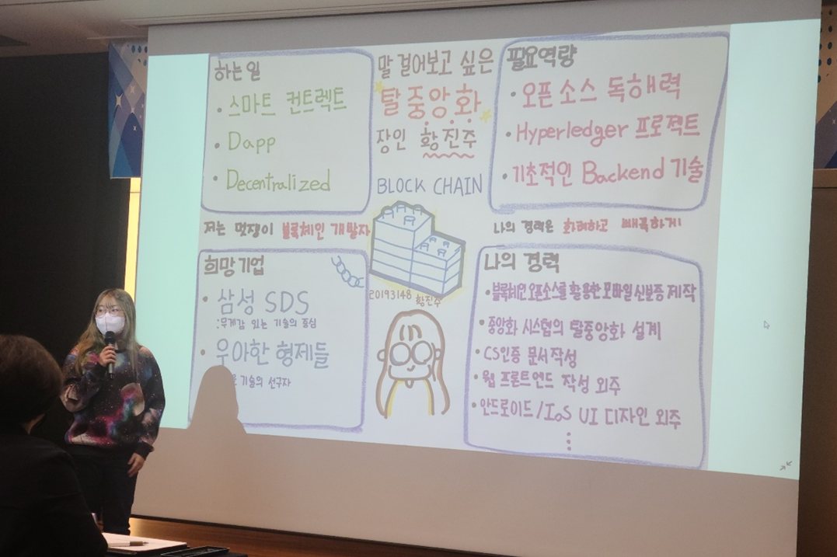
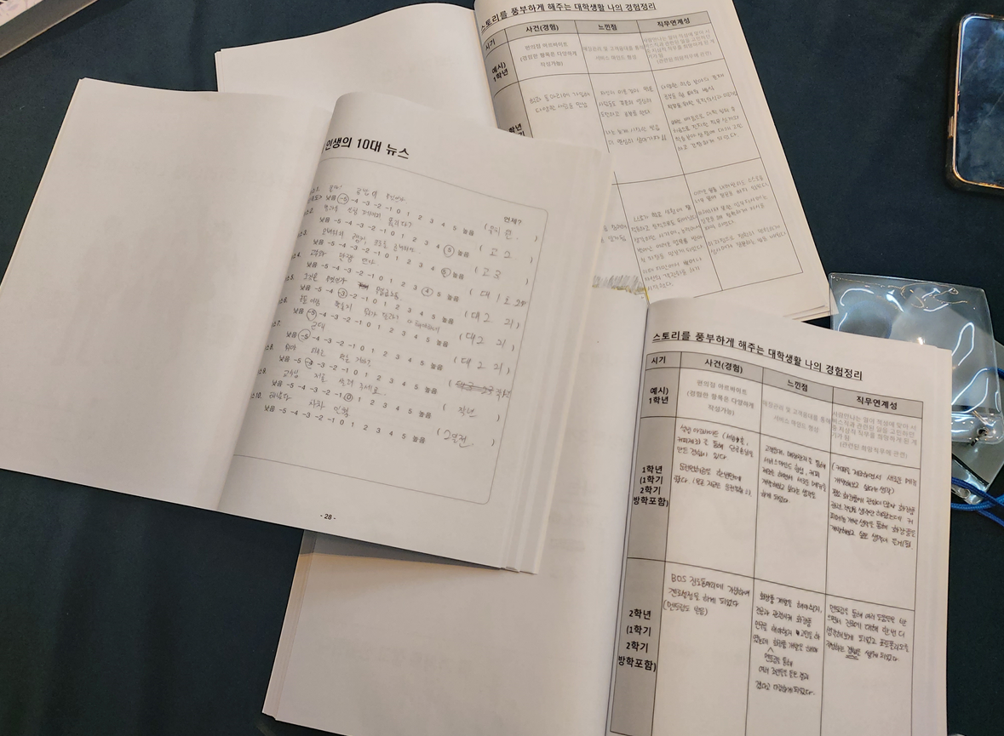
경주창업캠프
(11.05 ~ 11.06)

Slide 6
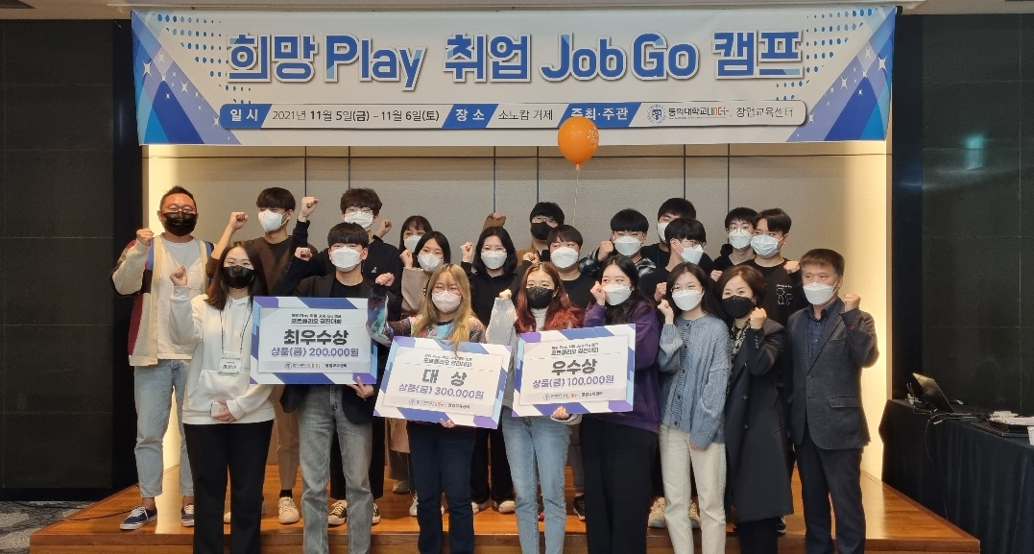
경주창업캠프
(11.05 ~ 11.06)

Slide 7
11.04 ~ 11.26
라이브커머스
경진대회

Slide 8
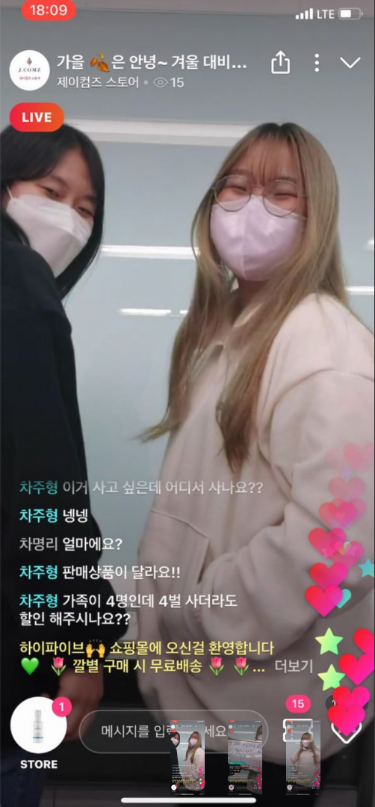
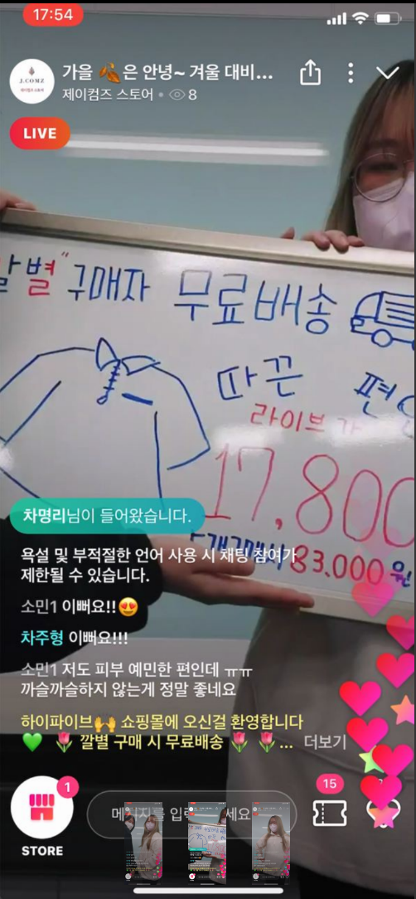
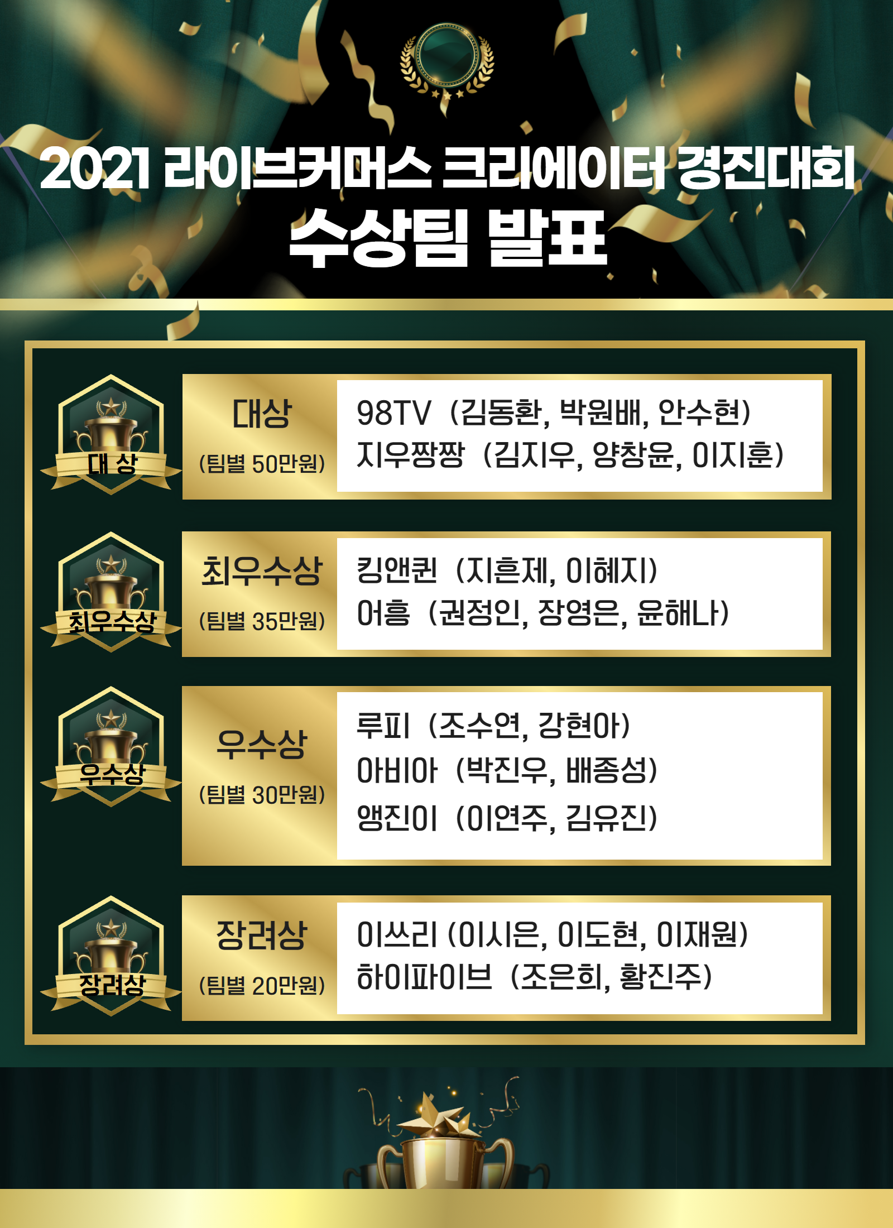
라이브커머스 경진대회
(11.04 ~ 11.26)

Slide 9
라이브커머스 경진대회
(11.04 ~ 11.26)
방송 시나리오 작성(1)
11/19 20:00-20:30(30분) Cd0839 모먼트 브이넥 가디건
Live 판매가 | 옵션 1) Cd0839 모먼트 브이넥 가디건 1벌 23,000원 옵션 2) Cd0839 모먼트 브이넥 가디건 5벌 103,000원
이벤트 | 깔별 구매자에 한하여 양말 5켤레 증정 (6000원 상당) 투투타임22시 22분부터 25분까지 구매하는 고객 두 분에게 무료배송 구매의 장을 연 1등 구매 손님 런닝 1장 (6000원 상당)
출연 : 쇼호스트 조은희, 쇼호스트 황진주
Intro | 인서트 영상 | 점심에는 후덥지근 저녁에는 으슬으슬 환절기에 불편해하는 학생과 직장인의 모습을 담은 영상
 | 오프닝 | 1) 브랜드 담당자님, 호스트 소개 인사 및 오프닝 - 누적 판매량 19,000장 돌파! 높은 재구매율과 소비자 평가. 2) 계절에 대한 공감요소 어필 - 환절기를 지나가며 너무 밤낮의 큰 일교차 과연 오늘은 따뜻할까 추울까? - 출근할 때는 쌀쌀하고 회사 안은 조금 덥고, 가볍게 들고다닐 외투하나 있으면 얼마나 좋을까요~ - 학교가는 우리아이 가방도 무거운데 무거운 외투까지? 가볍게 따뜻하게 등교보낼 수 있어요! 3) 이벤트 안내, 구성 및 가격 안내
Main | part. 1 | *구매이벤트 / 리빙꿀팁이벤트 중간중간 진행* 1) 브이넥 가디건 특별점 간략 소개 프리미엄이라는 수식어가 붙은 것은 더 좋은 품질을 의미 도톰한 두께로 따뜻하고 포근한 느낌을 주는 보드라운 재질을 이용했습니다. 그런데, 이런 도톰한 옷에 스판이 없으면 오히려 답답함을 느끼게돼죠~ 모먼트 브이넥 가디건은 이런 실용성을 잡기위해 코튼 혼방 소재를 사용해 신축성이 있어서 기능성까지 가진 니트입니다. 이런 재질 덕에 이렇게나 쫀쫀하게 짜여진 니트가 신축성을 가졌죠~
 | part. 2 | 왜인지 가지게 되는 겨울 옷에 생기는 모순점 1. 따뜻해야 하는데 / 2. 가벼워야하고 / 3. 포근해야하면서 / 4. 편해야한다. 이 모순을 만족해낸 제품이 있습니다! 1. 따뜻하다. - 짜여진 모습을 보면 촘촘해요. // 천을 가까이 보여준다. - 손목 부분을 고무 밴드같은 형태로 만들어 줘서 바람이 드나들지 않게 꽉 잡아줘요 // 바람 통하면 소름 끼친다. 2. 가볍다 - 니트 같은 경우에 조그마한 종이백이나 아니면 에코벡 같은 곳에 담아서 가지고 다니기 편하죠~ // 울 엄마가 그럼 - 형태적으로도 아방하게 만들어져 있어서 혹시나 안에 조금 두꺼운 옷이나 교복을 입어도 넉넉하게 입을 수 있어요

Slide 10
라이브커머스 경진대회
(11.04 ~ 11.26)
방송 시나리오 작성(2)
 | part. 2 | 3. 포근하다. - 너무 굵은 실을 쓰거나 뻣뻣한 실을 쓰면 천을 입고있는 것 보다는 부직포로 감싸는 느낌이 들텐데. 여기 모먼트 가디건은 보들보들한 느낌의 이 재질 느껴지죠? 영상에는 잘 안 잡히는데, 실제로는 더 보드라워요 4. 편하다. - 니트 자체가 보면 부채처럼 접혀져 있는 형태로 보이는데, 옆으로 당겨주게되면, 쭉쭉늘어나는 모습 보실 수 있어요 - 본래 조금 둥글둥글 통이 넓게 박시하게 나와있는 옷인데 여기에 신축성도 좋아서 가을같은 날씨에는 단독 코디로 입어도 예쁘고, 겨울에는 맨투맨이나 학생같은 경우에는 교복 위에 입어도 너무 예쁘고 편하게 입을 수 있어요 5. 디자인과 색상 - 화이트 베이지 브라운 차콜 핑크 그린 내 취향대로 내 맘대로 고를 수 있는 모먼트 브이넥 가디건! - 브이넥 형태로 조금더 갸름하고 여리여리한 분위기를 연출 6. 코디 추천 - 제가 55사이즈를 입는데 조금 큰 것 같지만 딱 맞는 것 같아요 ~~ 저보다 조금 덩치가 있으신 분들은 조금 더 큰 사이즈로 주문하시면 될 것 같아요! 색상은 화면과 거의 똑같아서 절대 고민 안하셔도 됩니다!!! 가디건이 무거운 것도 있는데 지금 제가 입고 있는 가디건은 그렇게 무겁지 않아요 ~~
 | part. 3 | 1) 구매량과 평가로 인정받아왔다! 높은 판매율과 평가 19000건의 판매 이력과 5~4점대를 꾸준히 유지하고 있는 평점! 이건 저희가 크게 얘기할 것 없이 소비자 분들께서 인증하고 보증했다는 증거죠! 2) 상황에 대한 재어필 - 환절기를 지나가며 너무 밤낮의 큰 일교차 과연 오늘은 따뜻할까 추울까? - 출근할 때는 쌀쌀하고 회사 안은 조금 덥고, 가볍게 들고다닐 외투하나 있으면 얼마나 좋을까요~ - 학교가는 우리아이 가방도 무거운데 무거운 외투까지? 가볍게 따뜻하게 등교보낼 수 있어요! - 올해 환절기 그리고 겨울 모던트 브이넥과 함께 따뜻하고 가볍고 포근하고 편하게! 보내실 분들에게 추천합니다!
Closing | 전 제품 리마인트 | 1) 댓글 소통으로 시청자 취향 파악 2) 제품 리마인드 3) 마무리 멘트 및 이벤트 등 안내사항 전달

Slide 11
라이브커머스 경진대회
(11.04 ~ 11.26)
방송 기획안 작성(1)
일시/ 장소 | 21.11.11 – 오후 8시 / 자취방
출연자/ 스텝 | 쇼호스트 및 스태프 : 황진주, 조은희
제품(상품명/ 제품링크) | Cd0839 모먼트 브이넥 가디건 / 링크
가격/ 할인율 | No. | 상품명(옵션) | 소비자가 | 라이브가 | 할인율 | 할인금액
 | 1 | Cd0839 모먼트 브이넥 가디건(free) | 25,000 | 23,000 | 8% | 2,000
라이브 특별 구성 | 라이브방송 중 시청자들에게 주어지는 구성 ex) 2+1, A구매시 B 추가증정 등
 | 라이브가 할인 약 10% 도매 구매(5개 이상) 시 양말 증정
할인기간 | ■라방 중에만 □방송 이후 1시간 □당일 자정까지 □상시가와 라이브가 동일
방송컨셉 | 방송에 나오는 제품(서비스)에 대해 각인시키고 싶은 단 한가지 포인트
 | 왔다 갔다 날씨에 내 마음도 흔들 흔들 가을 감성
타겟 | 시청자 성별/ 연령대/ 라이프스타일/ 니즈 등 세분화
 | 여성 / 20~30대 / 아침에 나갔다가 밤에 귀가해 일교차를 느끼는 직장인 / 회사는 히터 빵빵해서 더운데 밖은 살짝 쌀쌀해서 입고 벗기 편한 의류의 필요성

Slide 12
라이브커머스 경진대회
(11.04 ~ 11.26)
방송 기획안 작성(2)
제품 소구 포인트 Unique Selling Proposition | 우리 제품만의 강점 및 차별점 | 해당 제품(서비스)를 쓰는 이유 (해당 제품을 사용하지 않을 시 발생되는 불편함, 사용 시 효능 등에 대한 객관적 근거)
 | - 쓸쓸한 가을과 차가운 겨울에 따스함을 주는 색상 - 두꺼운 의류의 부담 없이 간편하게 들고 다닐 수 있는 외투 - 젊은 소비자가 많은 쇼핑몰에서도 파는 동일 제품을 더 저렴한 가격에!
이벤트 | 소통왕, 다구매왕, 퀴즈왕 등 구매 및 소통(채팅) 유도를 위한 이벤트(경품 추가 증정) ex)인스타그램에 힌트를 사전 제공 후 퀴즈 참여 등
 | 다구매왕, 깔별 구매자는 배송비 무료 혹은 양말, 내의와 같은 작은 악세서리 의류 증정
소품 | 디스플레이 및 VMD 세팅 필요 품목, 손피켓 및 소도구 리스트
 | 옷걸이, 행거, 전신거울, 줄자
시연 | 다양한 상황극에 맞는 시연 #타겟의 입장에서 시연 시 공감대/판매율 UP ex)요리 전자렌지, 인덕션, 에어프라이어에 따른 조리법 차이 시연(B&F 준비)
 | (창문을 가리키며) 요즘 일교차나 날마다 변화하는 날씨에 대해 말한다.
기타 | ‘밴드’ 어플의 동대문 시장 땡처리 상품 구매를 통한 더욱 낮은 가격대의 제품 구매

Slide 13
11.20 ~ 11.27
LINC+ 공유대학
초니치 마케팅 캠프

Slide 14
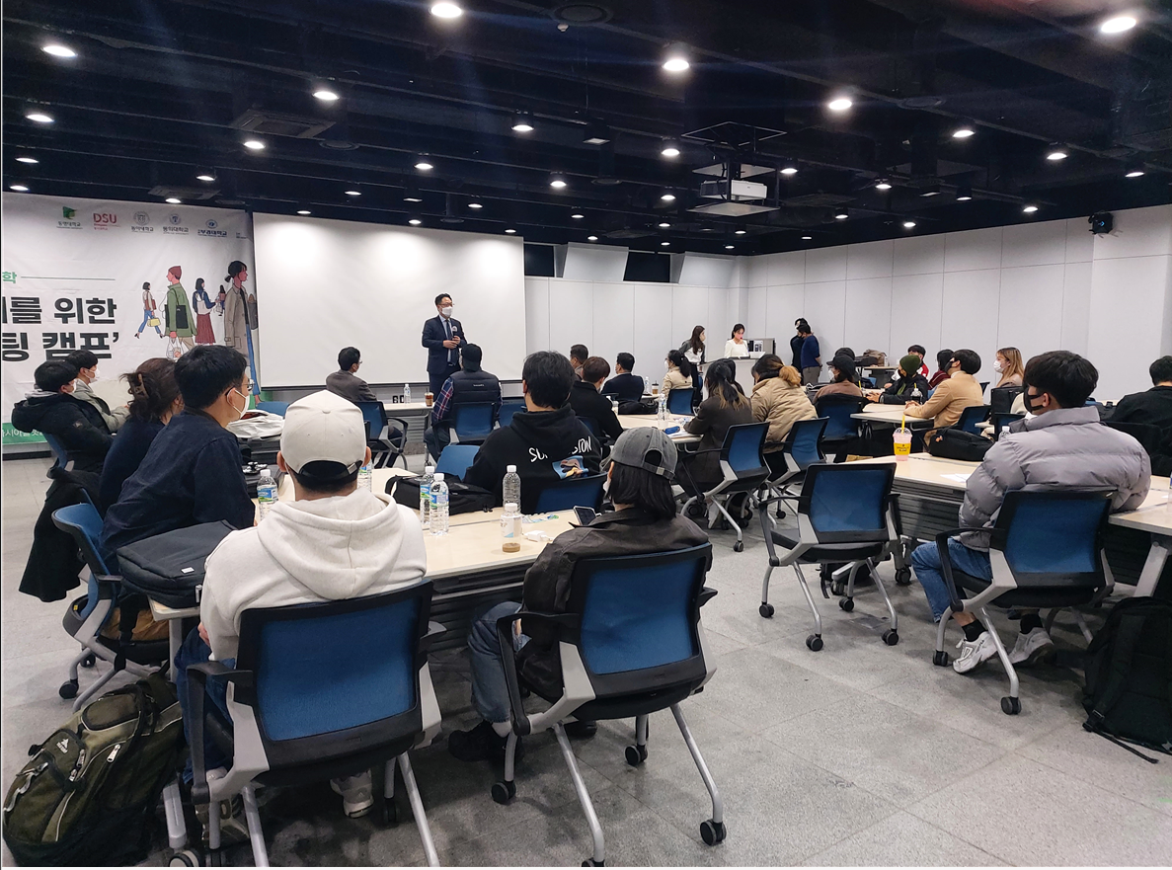
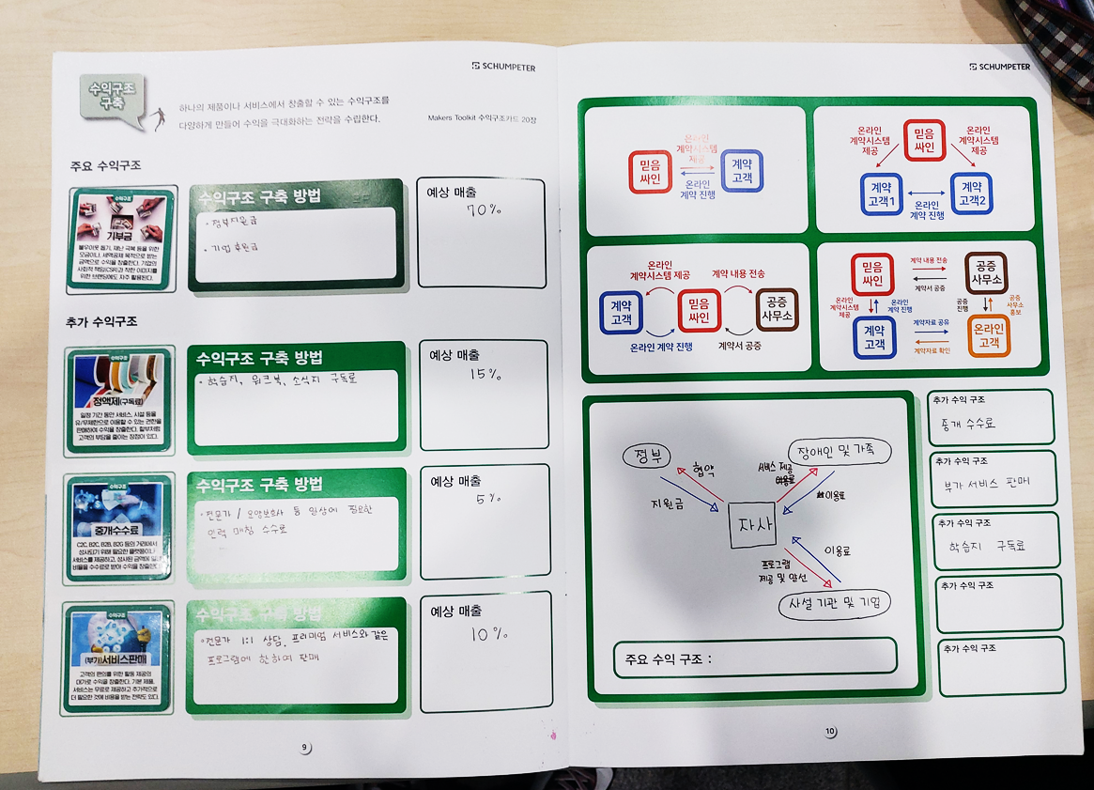
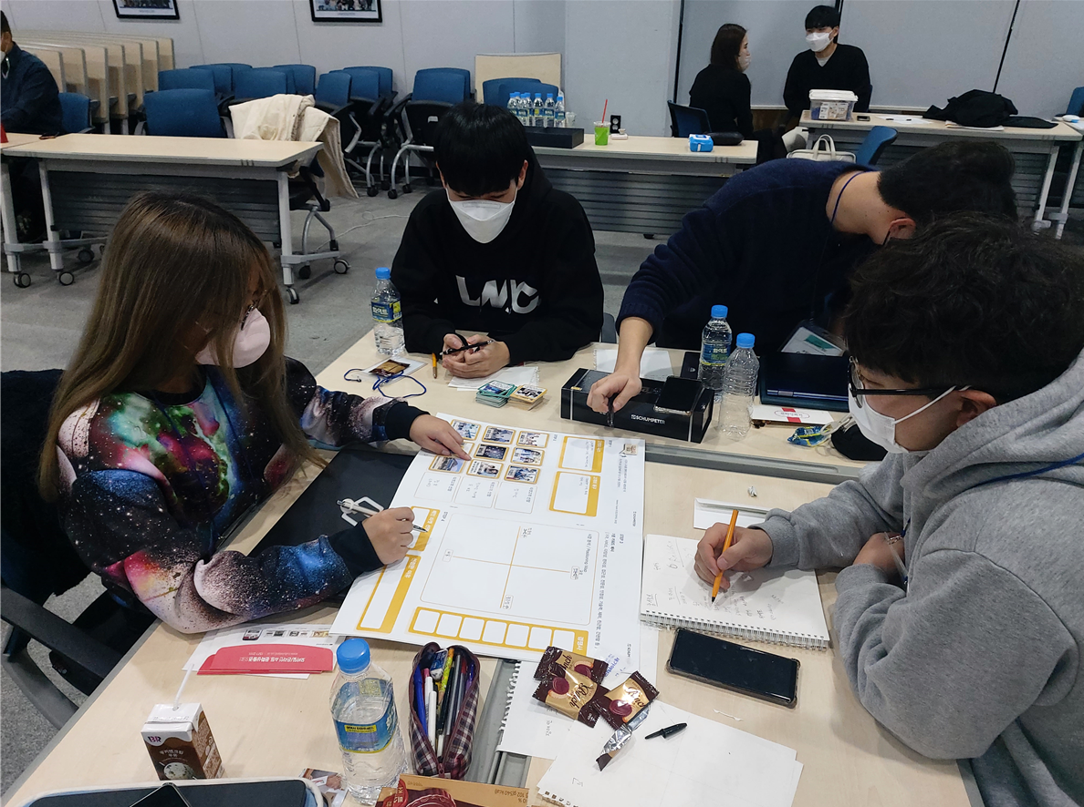
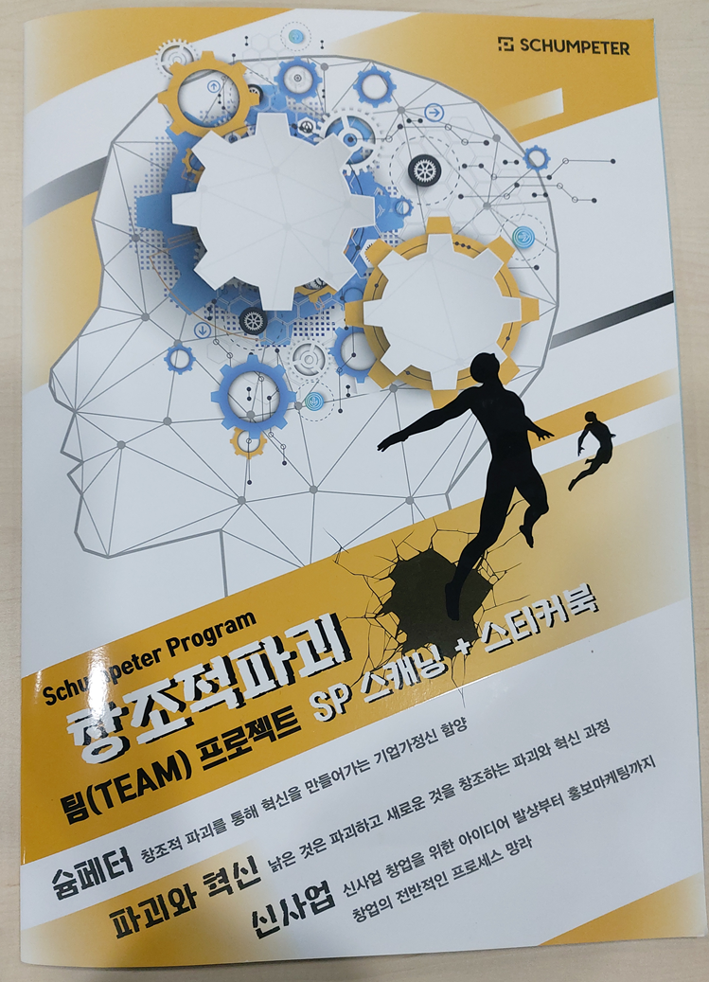
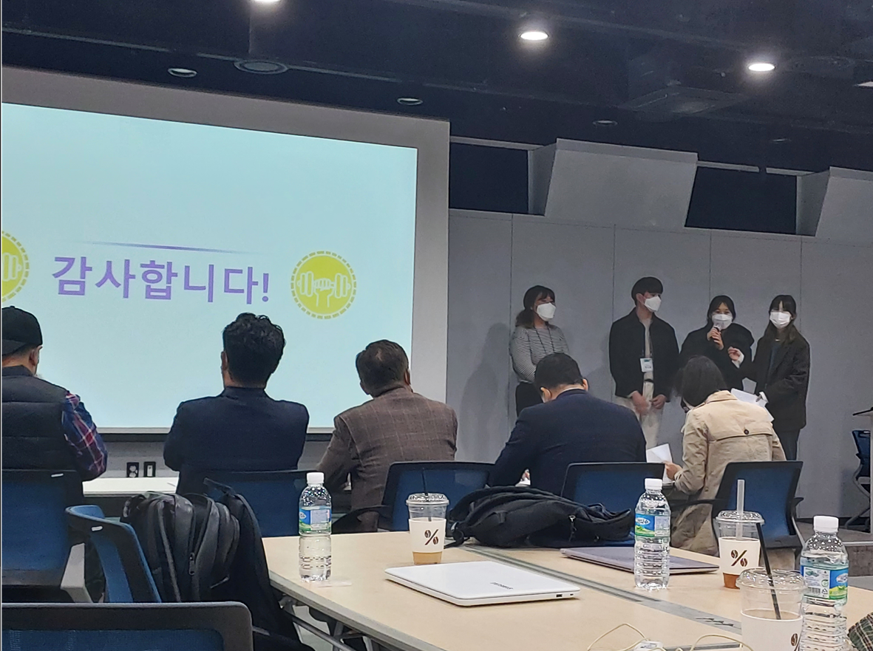
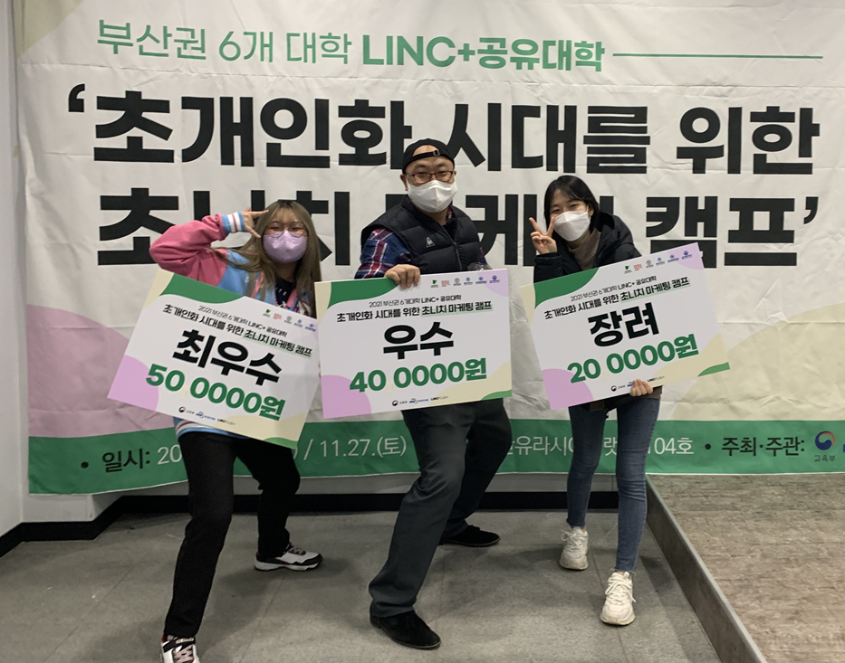
초니치 마케팅 캠프
(11.20 ~ 11.27)

Slide 15
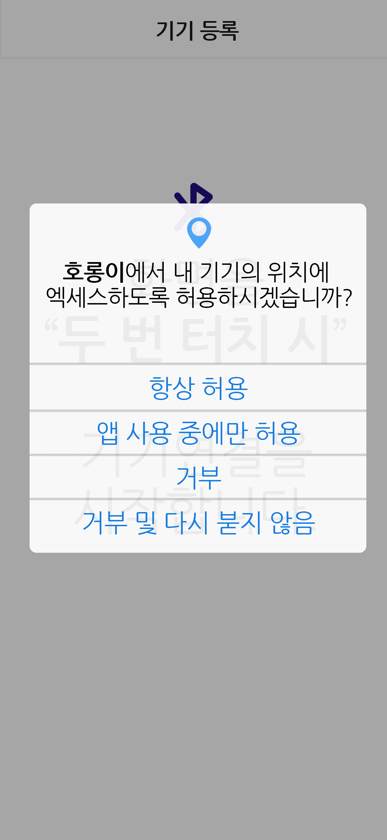
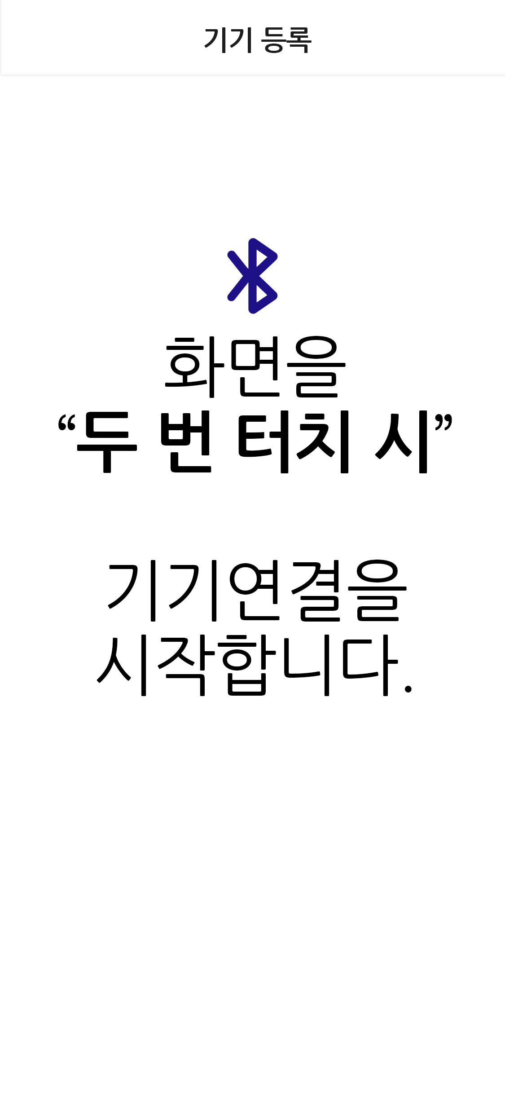
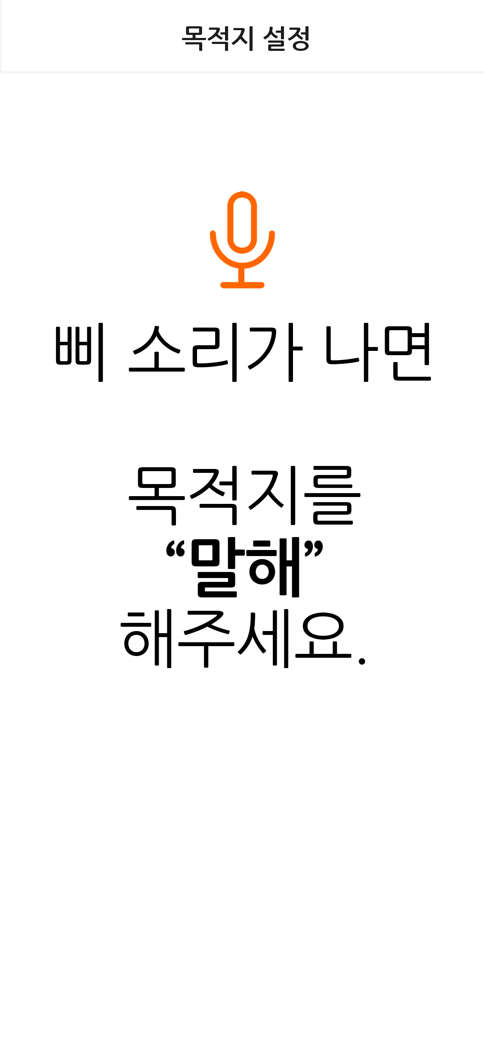
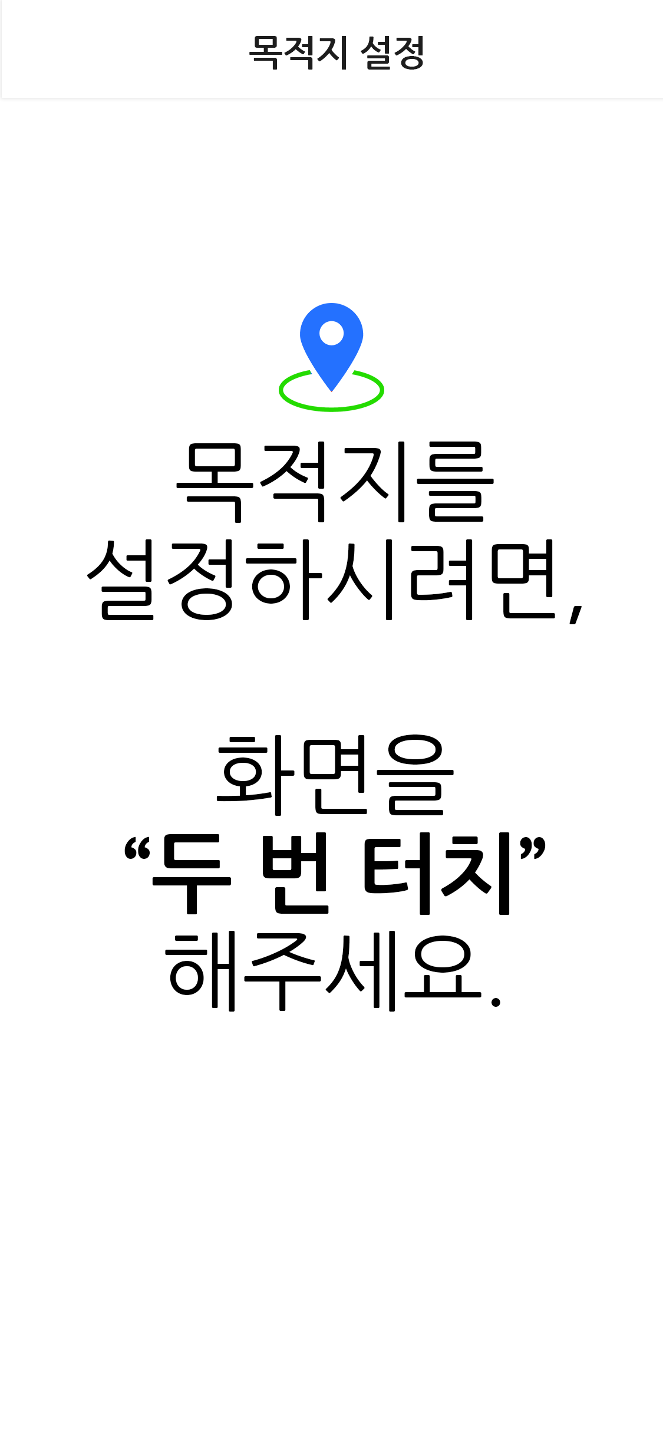
초니치 마케팅 캠프
(11.20 ~ 11.27)

Slide 16
2021년 3학년의 마무리를
많은 활동을 하며 알차고 즐겁게 보냈습니다.
다양한 활동을 통해 많은 사람들을 만나며,
좁았던 생각의 틀을 깰 수 있었습니다.
교수님과 함께 보냈던 시간들이 너무 재미났고
오랜 기억 추억으로 남을 것 같습니다.
좋은 수업 감사드립니다.
From. 이현섭 교수님 수업 애청자 황진주

